Slide 1
Organização dos Dados
Arquitetura,
Migração e
Estruturação
Alexei Znamensky
<russoz@cpan.org>

Slide 2
Nomes, nomes, nomes
”Arquitetura dos Dados”
  Algo muito maior que... ISTO.
Estruturação dos Dados
  Na origem
  No ”Para Onde Foi O Meu Dinheiro?”

Slide 3
A Origem dos Dados
Portal da Transparência
  Fonte de dados sobre gastos públicos
  Excelente iniciativa
  Implementação ainda muito ”limitada”
  Dificuldade de manipulação, para quem não for um desenvolvedor de software

Slide 4
Formato Original
CSV (Comma, Separated, Values), um, formato, fácil, de, ser, lido, mas, que, não, agrega, nenhum, valor, ao, conteúdo.
Não é facilmente manipulável diretamente por um programa de computador » precisa ser convertido para formato intermediário
Pode ser aberto em uma planilha

Slide 5
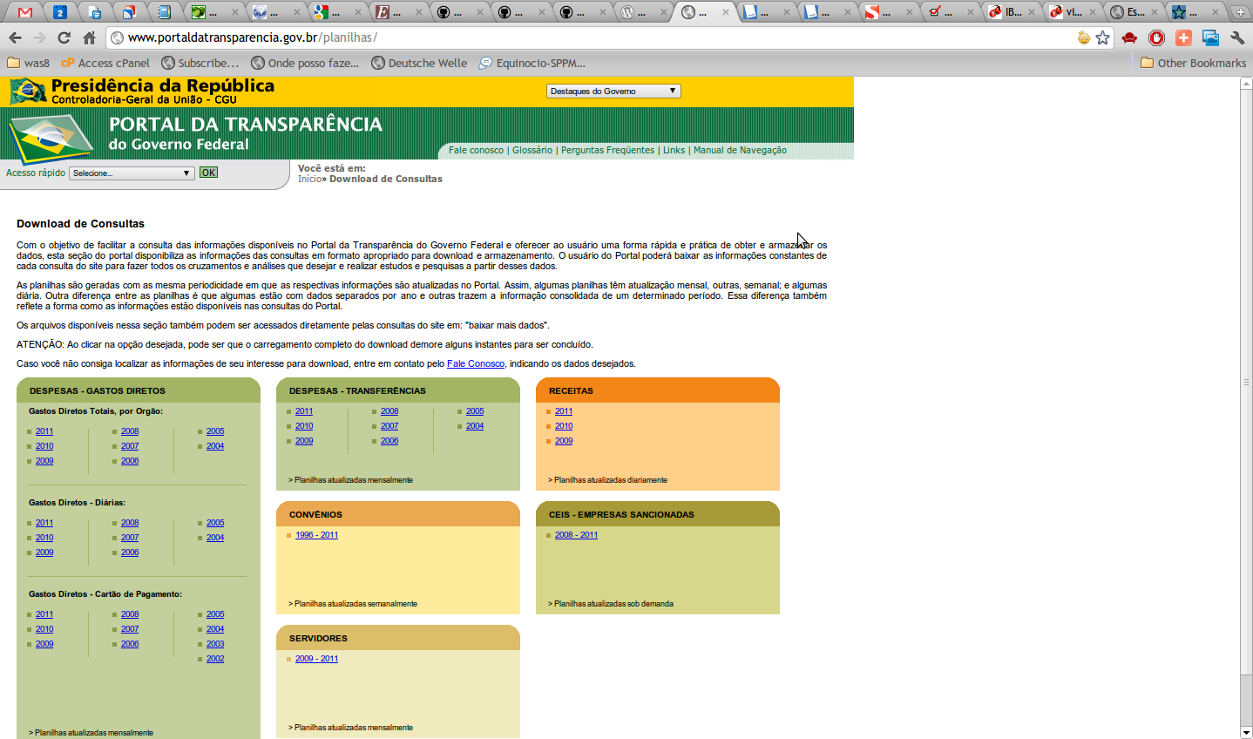
Download dos Arquivos

Slide 6
Vamos
examinar
um
arquivo?

Slide 7
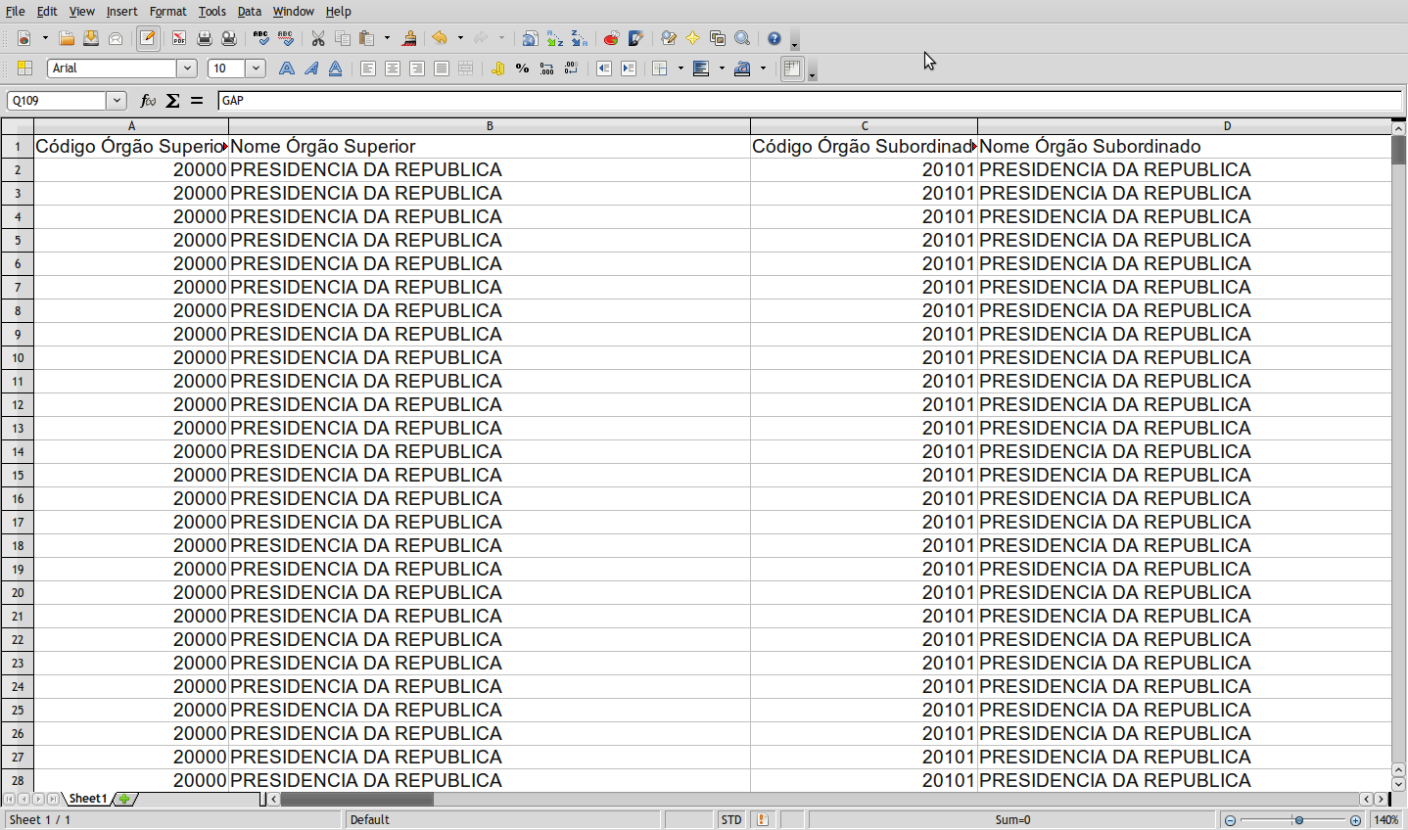
Letras Grandes (140%)

Slide 8
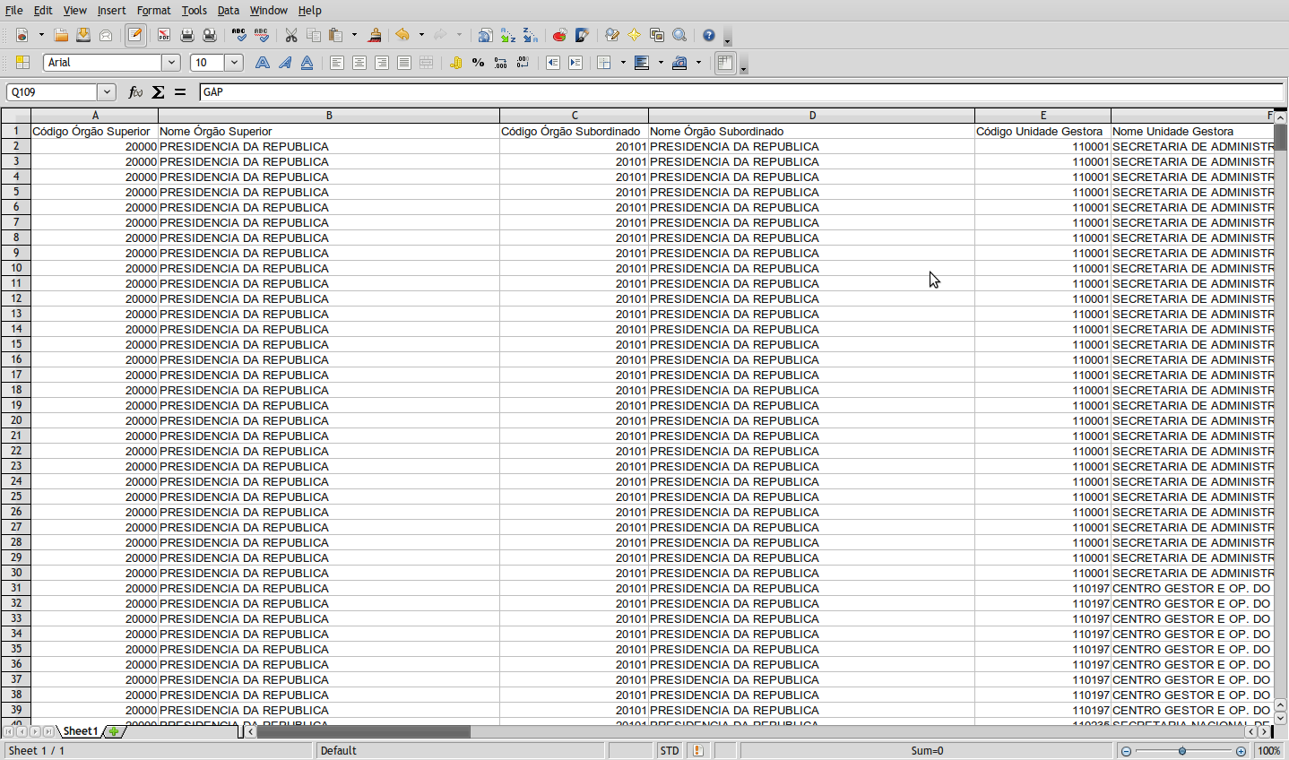
Em Tamanho Natural

Slide 9
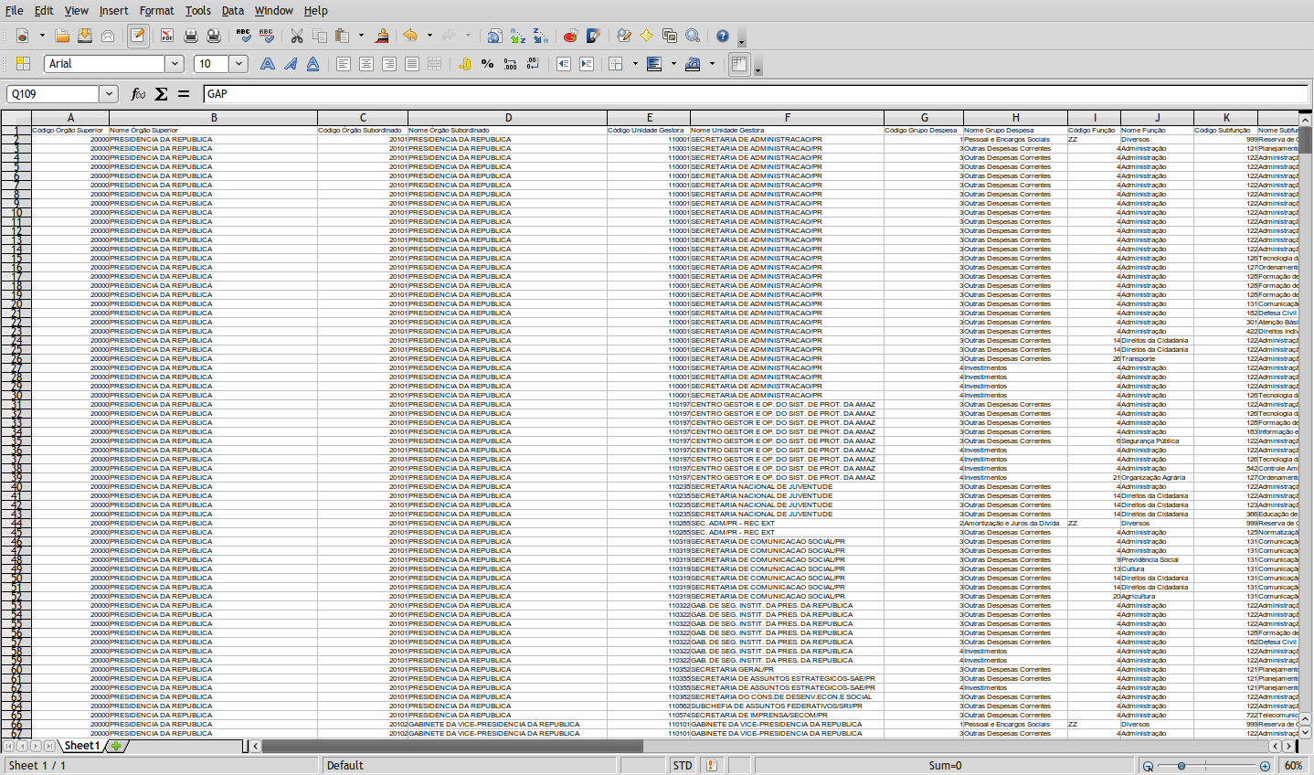
Zoom 60%

Slide 10
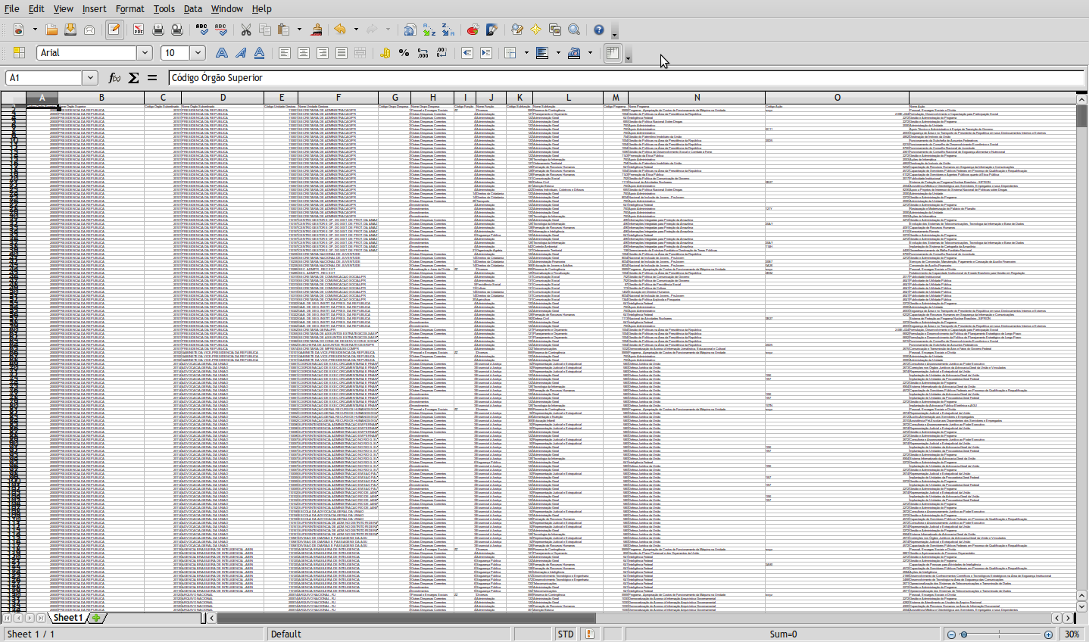
Visto a 30%

Slide 11
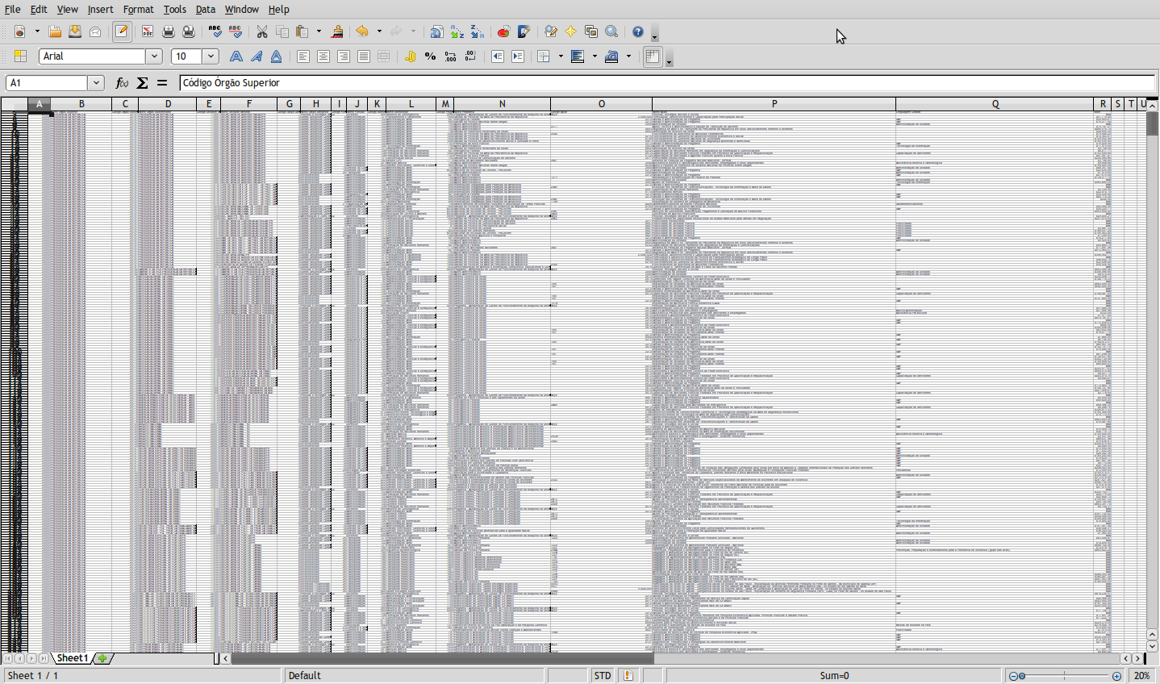
Overview (20%)

Slide 12
Deve Estar Aqui em Algum Lugar...
$$$

Slide 13
Estrutura de Escada

Slide 14
Estrutura de Escada?
Órgão Superior

Slide 15
”Com Degraus”
Órgão Superior
  Órgão Subordinado

Slide 16
E Degraus
Órgão Superior
  Órgão Subordinado
    Unidade Gestora

Slide 17
Mais Degraus
Órgão Superior
  Órgão Subordinado
    Unidade Gestora
      Grupo Despesa

Slide 18
Vários Degraus
Órgão Superior
  Órgão Subordinado
    Unidade Gestora
      Grupo Despesa
        Função

Slide 19
OMG, Degraus
Órgão Superior
  Órgão Subordinado
    Unidade Gestora
      Grupo Despesa
        Função
          Subfunção

Slide 20
Tem Mais Degraus
Órgão Superior
  Órgão Subordinado
    Unidade Gestora
      Grupo Despesa
        Função
          Subfunção
            Programa

Slide 21
Stairway to Heaven?
Órgão Superior
  Órgão Subordinado
    Unidade Gestora
      Grupo Despesa
        Função
          Subfunção
            Programa
              Ação

Slide 22
Pote de Ouro
Órgão Superior
  Órgão Subordinado
    Unidade Gestora
      Grupo Despesa
        Função
          Subfunção
            Programa
              Ação
$$$ DINHEIRO $$$
ACHAMOS!!!!!

Slide 23
Para Onde Foi O Meu?

Slide 24
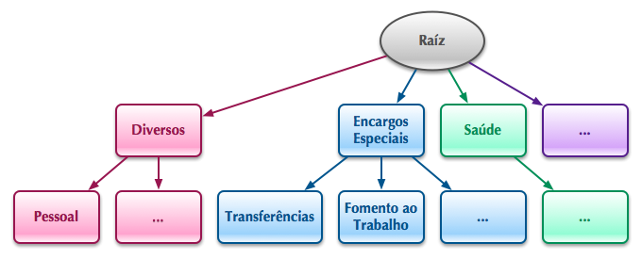
A Escada Que Virou Árvore

Slide 25
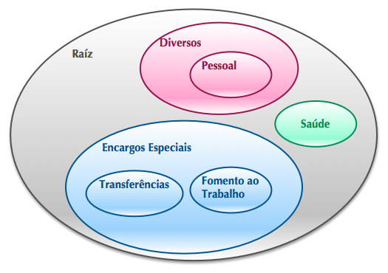
Ou Sub-Conjuntos

Slide 26
Que Virou Database
Queijo?

Slide 27

Que Virou JASON
Brincadeirinha!! :-P

Slide 28
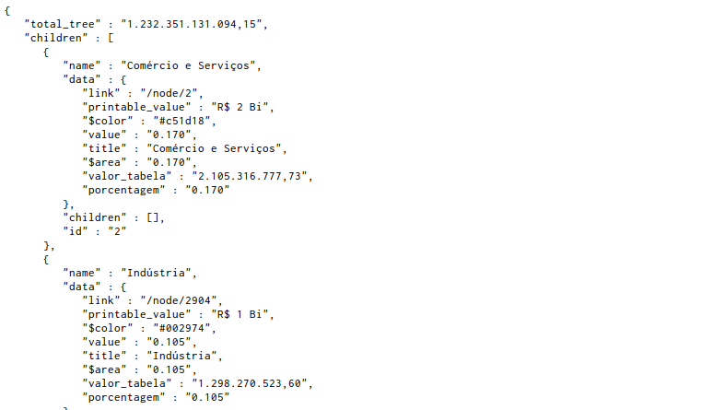
Que Virou JSON

Slide 29
Que virou...

Slide 30
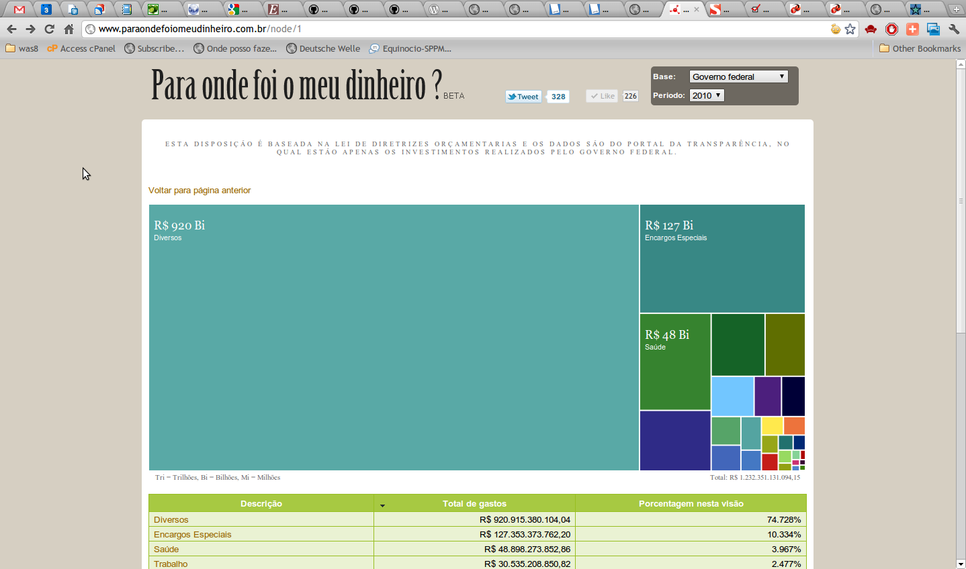
Para Onde Foi o Meu?

Slide 31
Muito Obrigado!
Merci Beaucoup!
Thank You!
Danke Schön!
Болшой Спасибо!

